Slide 1

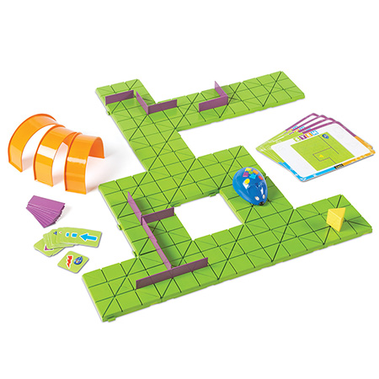
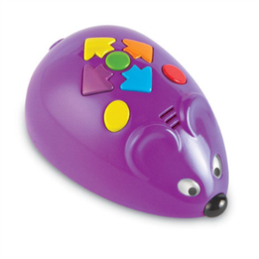
Муниципальное автономное дошкольное образовательное учреждение
«Детский сад №5» городского округа закрытое
административно - территориальное образование
город Межгорье Республики Башкортостан
Использование программируемых роботов в речевом развитии дошкольников.
Подготовили:
Пиндюрина Е.Н.
Шорохова Л.Н.
АВГУСТ 2021

Slide 2
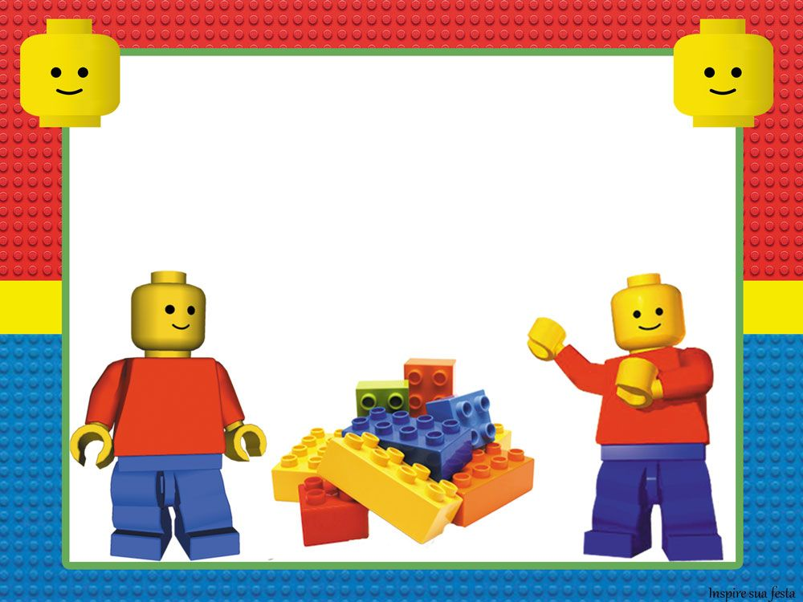
Стива Джобса:
«Каждый человек должен учиться программировать,
потому что это учит нас думать»

Slide 3
Основа программирования — это алгоритмы.
Алгоритмом называют набор действий, который нужно выполнить для достижения результата.

Slide 4
Набор «Робомышь» легко интегрируется со всеми образовательными областями:
Образовательная область | Область применения набора «Робомышь» я, в соответствии с целевыми ориентирами ФГОС ДО
Социально-коммуникативное развитие | навыки обсуждения, коммуникативные навыки и навык работы в команде
Познавательное развитие | навыки решения задач (умения самостоятельного исправления ошибок; логика; умение вычислять расстояние)
Речевое развитие | используется во всех играх с набором
Художественно-эстетическое развитие | пространственное воображение
Физическое развитие | построение маршрута прогулки, экскурсии, дороги домой.

Slide 5

«Набор РОБОМЫШЬ»

Slide 6
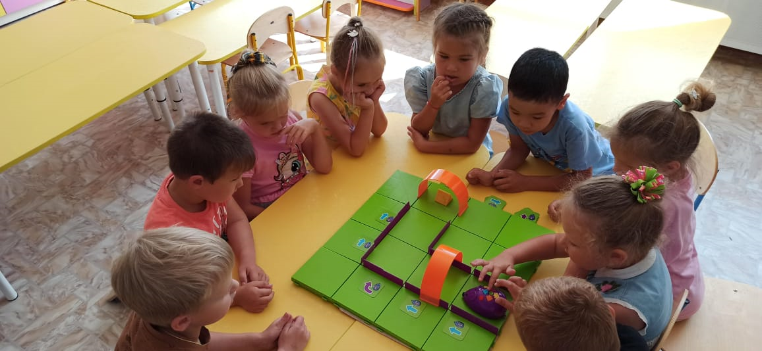
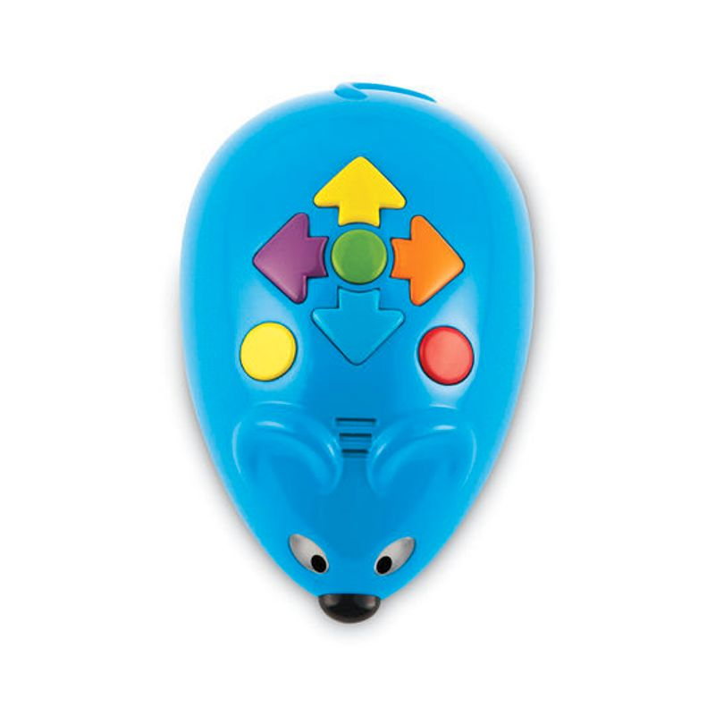
Программирование по опорным карточкам

Slide 7
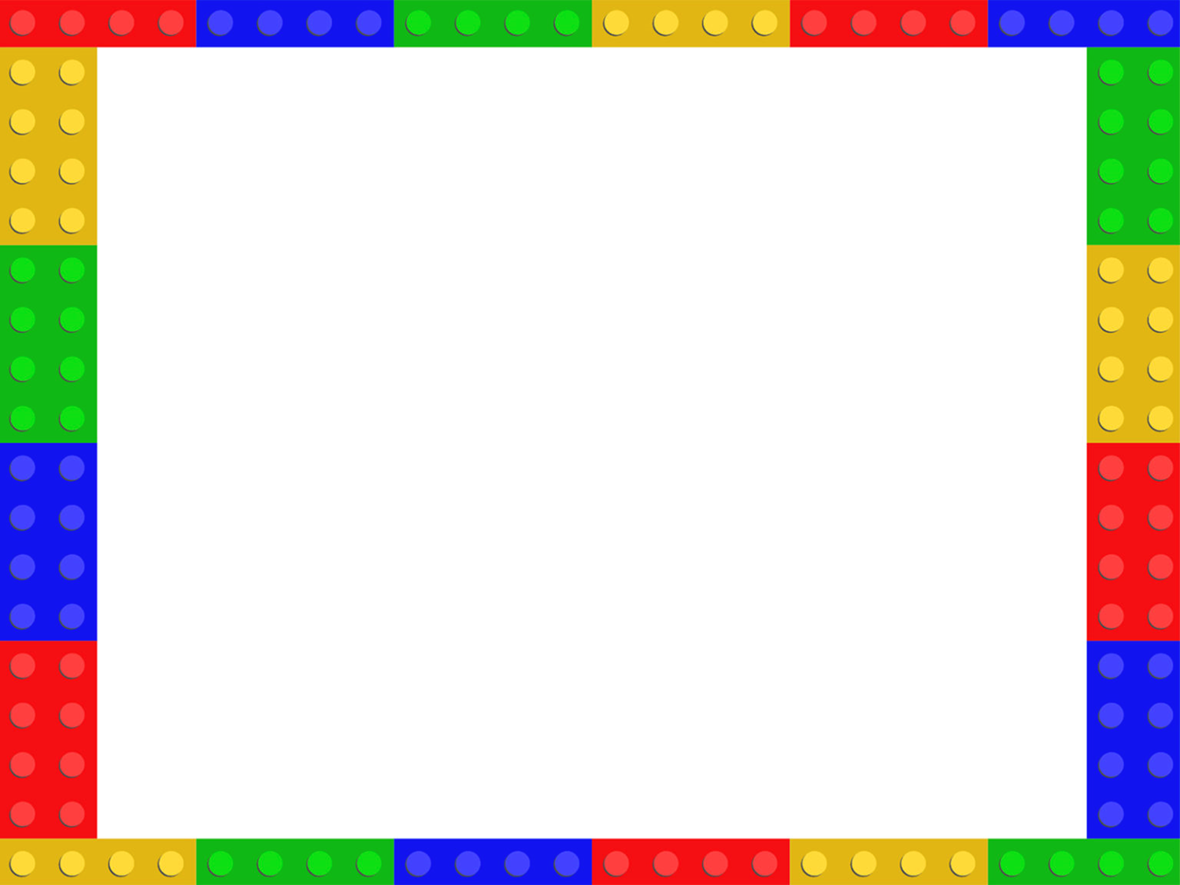
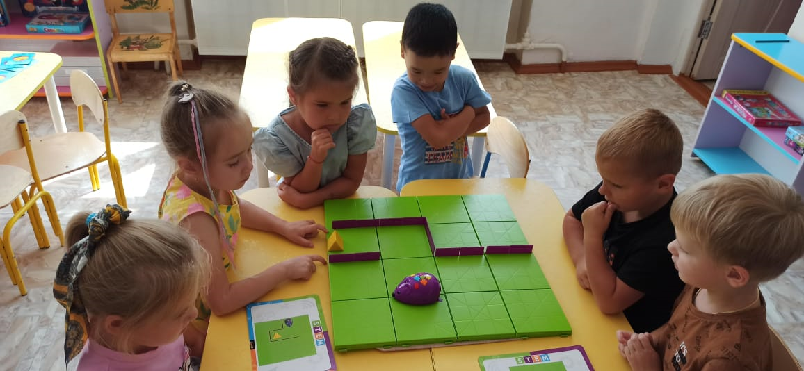

Slide 8
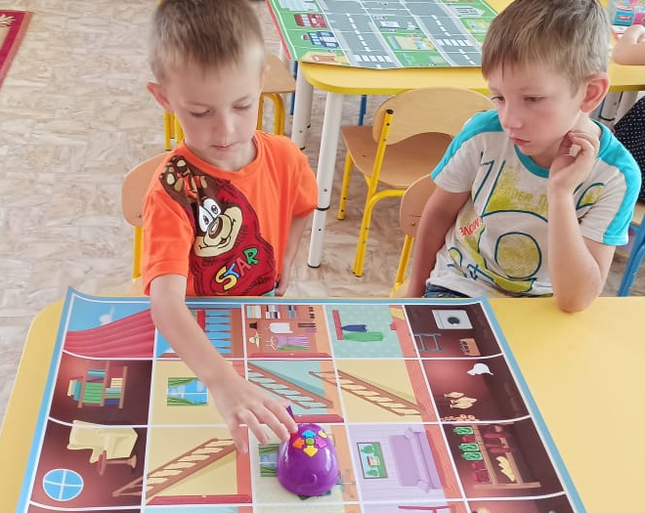
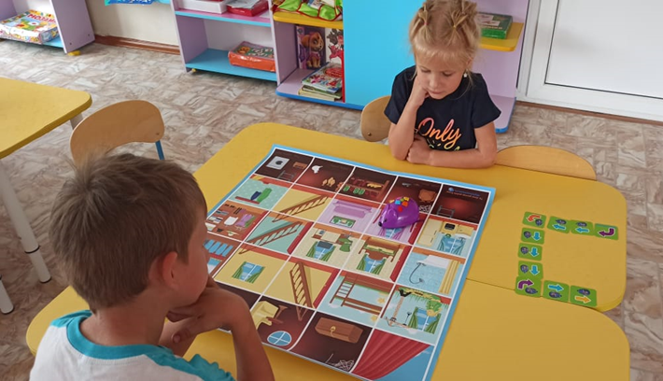
Тематическое поле Тема : «ДОМ»

Slide 9
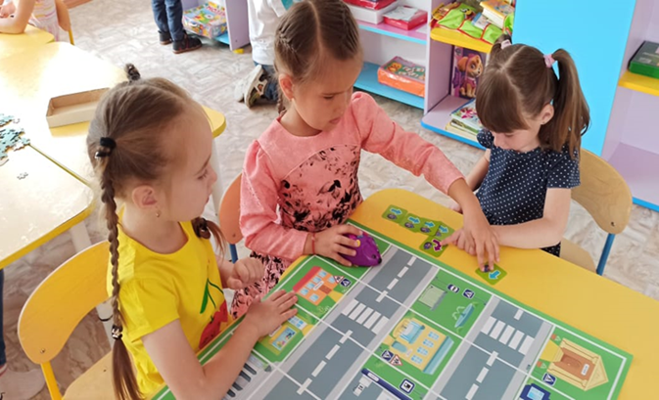
Тематическое поле Тема : «Город»

Slide 10

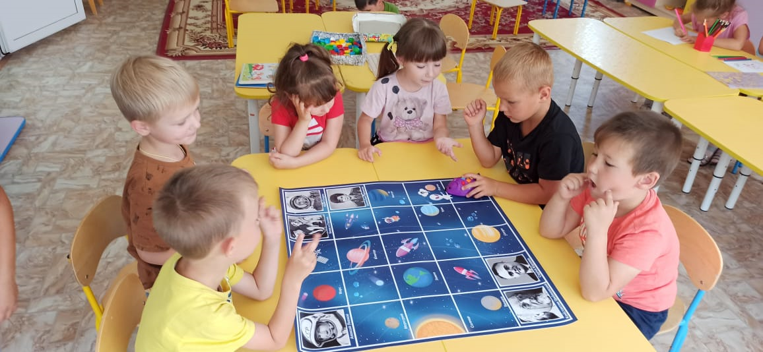
Тематическое поле Тема : «КОСМОС»

Slide 11
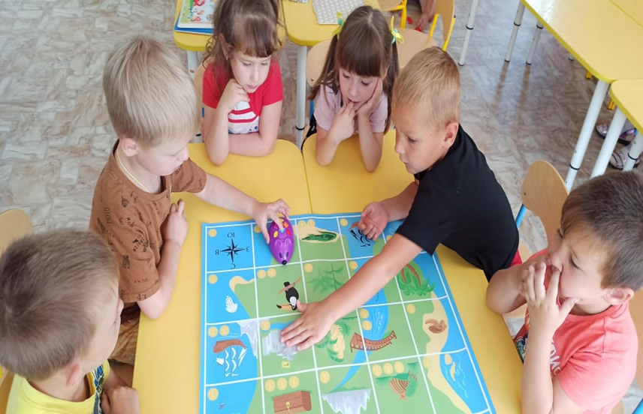
Тематическое поле Тема : «Остров»:

Slide 12
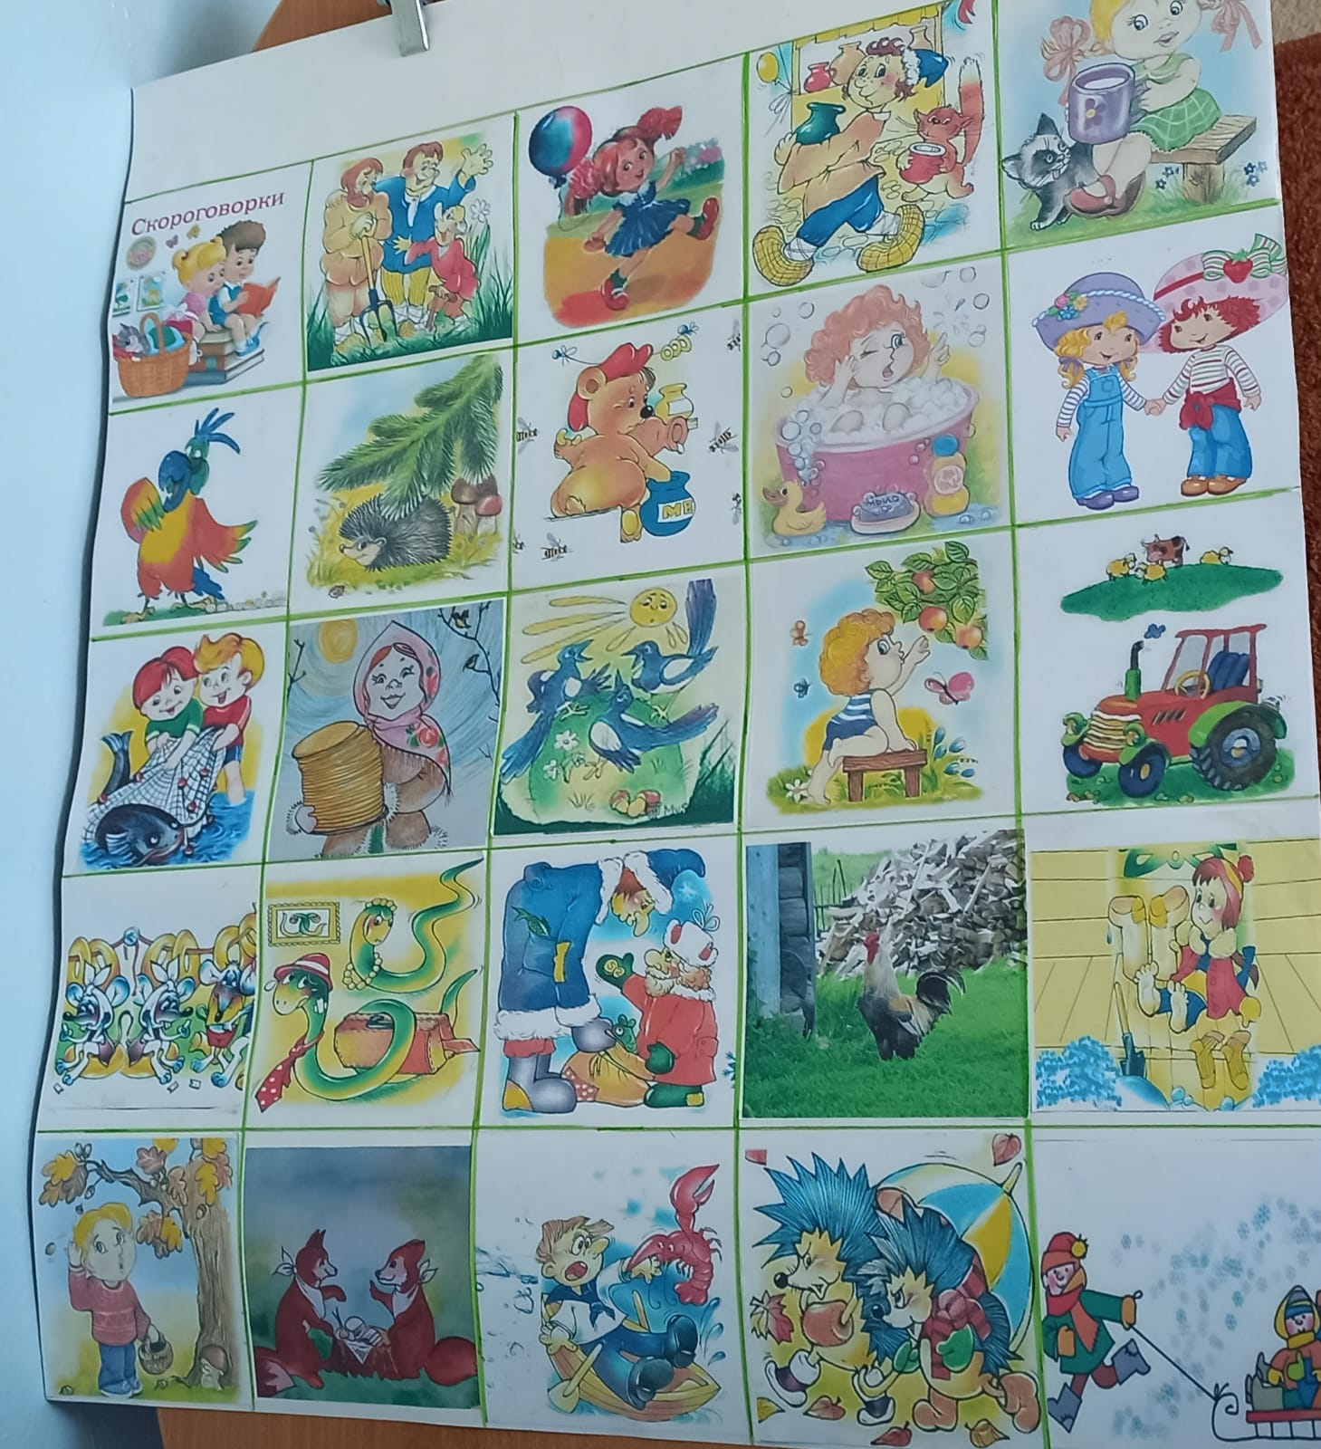

Slide 13
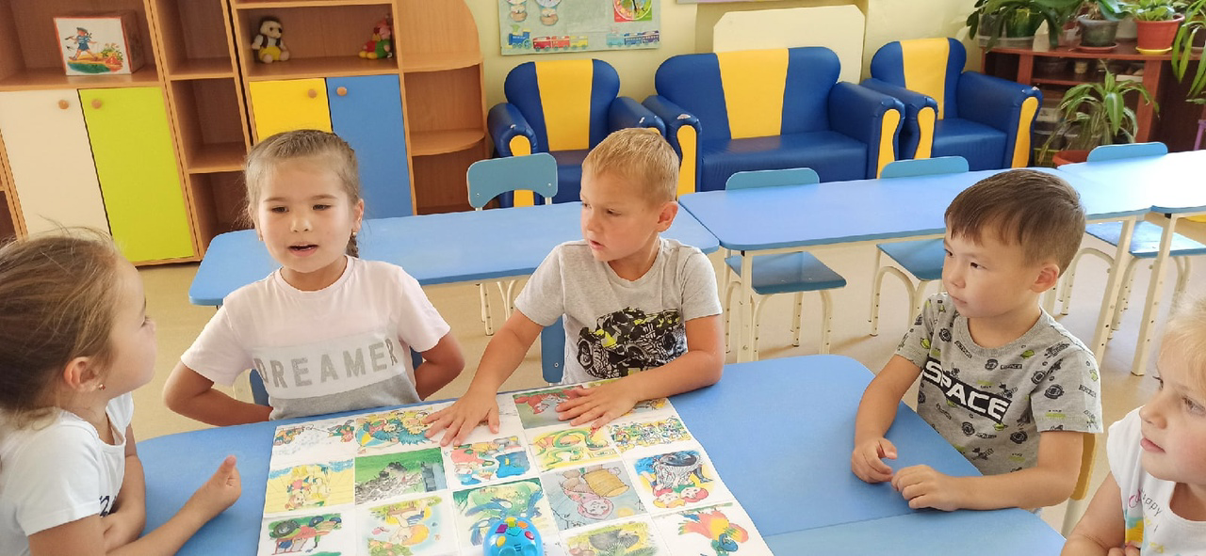
ПРОГОВАРИВАНИЕ СКОРОГОВОРКИ

Slide 14
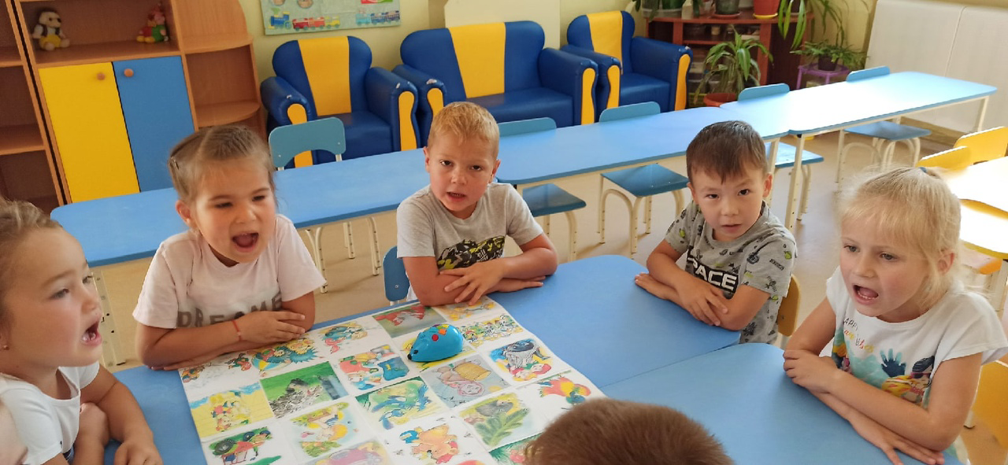
ПРОГОВАРИВАНИЕ СКОРОГОВОРКИ ЗА ВЕДУЩИМ

Slide 15
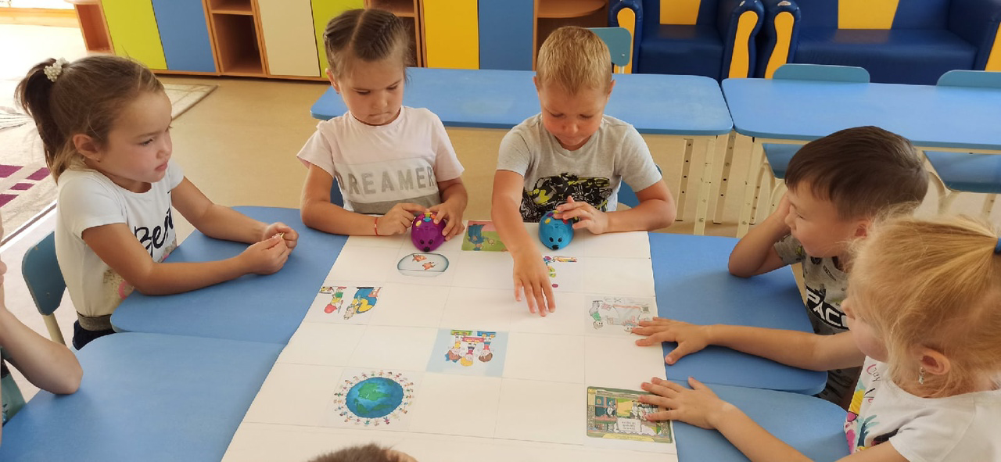
«НАЙДИ КАРТИНКУ К ПОСЛОВИЦЕ И ПРИВЕДИ К НЕЙ РОБОМЫШКУ»

Slide 16
В результате работы с набором «РОБОМЫШЬ»
Пополняется активный словарный запас детей пословицами и поговорками; уточняются значения некоторых из них.
Проявляется интерес к фольклору, к народному творчеству.
Развивается связная устная речь.
Развивается артикуляционный аппарат,
фонематический слух.
Формируется коммуникативное общение среди детей.
И как итог — происходит овладение детьми знаний основы программирования алгоритмов в познавательно-игровой форме.

Slide 17
Спасибо за внимание!

